Slide 1
開放原始碼數位典藏
整合平台發展與建置
DSpace-DLLL
數位典藏、數位策展暨數位人文學研習班
國立政治大學 圖書資訊與檔案學研究所
數位圖書館暨數位學習實驗室DLLL
陳勇汀 博士候選人
聯絡信箱：pudding@nccu.edu.tw
Notes:
課程網頁編輯區：https://docs.google.com/document/d/1Hc3kLFtFb48cid3NCijrSjLG1xa86HI-H5XrDpqHB4Y/edit?usp=drive_web
XMind資料夾：https://goo.gl/4MW983
Trello：https://trello.com/b/jKURqC2s/2016
DSpace說明文件 http://pulipulichen.github.io/blogger/posts/2016/06/dspace-1.5-docs/
霹靂布袋戲 http://demo-dspace-puppet.dlll.nccu.edu.tw/jspui/
範例社群 http://teach-dspace-pbae-05-2016.dlll.nccu.edu.tw/jspui/handle/dspace-dlll/1

Slide 2
陳勇汀 (布丁) 自我介紹
學歷：
輔大圖資系、政大圖檔所 碩士畢業
政大圖檔所 博士班(就讀中)
參與計劃：
政大圖檔所頂尖大學計畫「臺灣百年圖書館史暨數位圖書館先導計畫」
教育部全國通識教育資源平台建構與永續發展計畫
著作：
DSpace開放源碼數位典藏系統建置理論與實務
國立空中大學兼任講師
Notes:
http://blog.pulipuli.info/p/about_38.html
學歷
參與計畫
著作
教學經驗
http://blog.pulipuli.info/2011/06/2011.html

Slide 3
大綱
數位典藏導論
DSpace-DLLL介紹與安裝
DSpace-DLLL系統導覽
應用範例與進階開發
結論

Slide 4
數位典藏導論
Part 1.

Slide 5
為什麼要做數位典藏？
網際網路的時代來臨，數位化的資訊得以透過網路快速傳送到每一位讀者身邊
讀者不需要舟車勞頓親臨圖書館才能調閱珍善本，數位典藏讓讀者能透過網路仔細研究大量豐富的珍貴館藏
藉由數位化的轉換、典藏與展示，保存在庫房深處的一手史料古籍檔案將能夠讓更多人一親芳澤
數位資訊技術的進步與數位裝置的普及改變了人們對於知識處理與溝通的方式，同時也對傳統的研究模式與資訊來源帶來了影響
Notes:
數位典藏即是為
全方位方案
利用
、Web 2.0的時代來臨
人文學者，蒐集大量資料
網際網路容易存取，不用再跑到館內了

Slide 6
美國數位圖書館先導研究計畫
American Memory Pilot Program, American Memory
美國國會圖書館從 1990 年開始推動為期四年的「美國記憶先導計畫」
將圖書館內的歷史文獻、照片及影音資料等典藏數位化，將之燒錄光碟片分發至學校及圖書館
「數位圖書館先導研究計畫」 (Digital Libraries Initiative, DLI) 1994年開始
該計畫目的在提供資訊系統與服務給各界使用者，使其能取得分散不同地區資訊
在 1998 年美國政府機構加入資助下一期四年的二期計畫，並將人文科學及醫學納入典藏範圍
Notes:
美國國會圖書館從 1990 年開始推動為期四年的「美國記憶先導計畫」 （American Memory Pilot Program, American Memory），將圖書館內的歷史文獻、照片及影音資料等典藏數位化，並將數位化資料燒錄至光碟片中，分發至 44 所選定的學校及圖書館。
此外，美國國家科學基金會（National Science Foundation，簡稱 NSF）、美國國防部高等研究計畫機構（Defense Advanced Research Projects Agency，簡稱 DARPA）及美國航空暨太空總署（National Aeronautics and Space Administration，簡稱 NASA）於 1994 年合資贊助為期四年的「數位圖書館先導研究計畫」（Digital Libraries Initiative，簡稱 DLI），該計畫目的在提供資訊系統與服務給各界使用者，使其能取得分散不同地區資訊。
此計畫由六所美國大學，包含加州大學柏克萊分校、加州大學聖塔芭芭拉分校、卡內基麥隆大學、伊利諾大學厄巴納香檳分校、密西根大學及史丹佛大學共同參與，分別主導六個跨領域計畫，包括環境規劃與多媒體資訊系統、地理資訊系統、數位影訊圖書館、統合科學文獻資料庫、智慧型網路資訊搜尋系統及數位圖書館網路服務之整合機制。
在 1998 年計畫結束後，為進一步擴展既有計畫成果，更多美國政府機構加入資助為期四年（1998～2002）的二期計畫，並將人文科學及醫學納入典藏範圍。

Slide 7
臺灣數位典藏國家型計劃
數位博物館專案計畫 (1998~2002)：
國科會為了普及科學教育與加強人文社會科學而發展的教育性網際網路服務
國際數位圖書館合作計畫 (2000~2002)：
與美國國科會的「國際數位圖書館計劃」進行中美合作研究計劃，目標發展全球華文數位圖書館
國家典藏數位化專案計劃(2001-2012)：
由中研院協調各參與典藏機構間的合作事宜，整合以上多項相關計劃。
成果建置「聯合目錄」及「公共展示系統」
蔡永橙、黃國倫、邱志義（2007）。數位典藏技術導論。台北市：國立臺灣大學出版中心。
Notes:
壹、臺灣「數位典藏國家型科技計畫」
數位典藏技術發展已成為當下研究機構爭相投入的研究議題，國內各個重
要機構也致力於數位典藏技術的發展，諸如國家圖書館、中央研究院以及臺灣
大學等。而我國行政院國家科學委員會（簡稱國科會，2014 年後改名為科技
部）也從 1998 年起資助一系列的數位典藏相關計畫，摘要說明如下：
(一) 數位博物館專案計畫
在 1998 年至 2002 年間，當時國科會為了加強人文社會科學的發展以及科
學教育觀念的普及，而發展了「數位博物館專案計畫」。主要目標為整合建置
一個適合我國國情並具有本土特色的「數位博物館」，以發展教育性網際網路
服務。
(二) 國際數位圖書館合作計畫
2000 至 2002 年展開「國際數位圖書館合作計畫」，主要希望能推動國際
間的合作。計畫成員同時參與由美國國家科學基金會所創設的「國際數位圖書
館計畫」（International Digital Library Program，簡稱 IDLP），並共同促進
CMNet （Chinese Memory Net）計畫。CMNet 是一個中美合作的研究計畫，
其目的在彙整美國、臺灣以及中國大陸優越的學術及研究機構資料，以發展成
充實且有效率的全球華文數位圖書館。參與的成員包含美國的康乃爾大學、匹
茲堡大學及加州大學柏克萊分校；臺灣參與的成員包括中央研究院、國立臺灣
大學及國立清華大學；中國大陸參與的成員包括北京大學、清華大學及交通大
學。
(三) 國家典藏數位化專案計畫
我國自 2001 年展開「國家典藏數位化專案計畫」，並委由中央研究院負
責協調各參與典藏機構間的合作事宜，計畫目標是將故宮博物院、國家圖書
館、國立歷史博物館、臺灣省文獻會（國史館臺灣文獻館）、自然科學博物
館、國立臺灣大學與中央研究院等七個機構的珍貴文物典藏加以數位化，以保
存文化資產、促進人文與資訊科技的融合，並推動產業與經濟發展。
總結來說，在 2002 年合併整編以上「數位博物館專案計畫」、「國際數
位圖書館合作計畫」以及「國家典藏數位化專案計畫」，考量國家整體發展，
成立「數位典藏國家型科技計畫」。此計畫是一個人文與科技並重的計畫，也
是目前唯一著重人文內涵的國家型計畫。計畫的首要目標是將國家重要的文物
典藏數位化，建立國家數位典藏，進而以國家數位典藏促進我國人文與社會、
產業與經濟的發展。此計畫參與單位包括我重要國家級機構，包含國立自然科
學博物館、國立故宮博物院、國史館、國家圖書館、國立臺灣大學、國史館臺
灣文獻館、國立歷史博物館、中央研究院及其他數十個國內機構之重要數位化
典藏成果，典藏範圍涵蓋政治、社會、人文及自然科學等領域，數位化成果資
料庫及網站合計二百餘個。「數位典藏國家型科技計畫」下建置「聯合目錄」
及「公共展示系統」二個應用系統，提供資訊典藏、展示、研究、教育等四大
應用功能。數位典藏聯合目錄系統的主要目的在於彙整計畫豐碩且多樣化的數
位化典藏成果，並開發單一資訊瀏覽及檢索平臺，以提供使用者研究查詢使
用。數位典藏公開展示系統則著重於展示，並藉由選取精華資訊進行組織與包
裝，配合視覺化介面設計，以達到大眾教育的目的。圖 1-4 為數位典藏與數位
學習國家型科技計畫從 1998 年至今歷經三期的發展沿革。

Slide 8
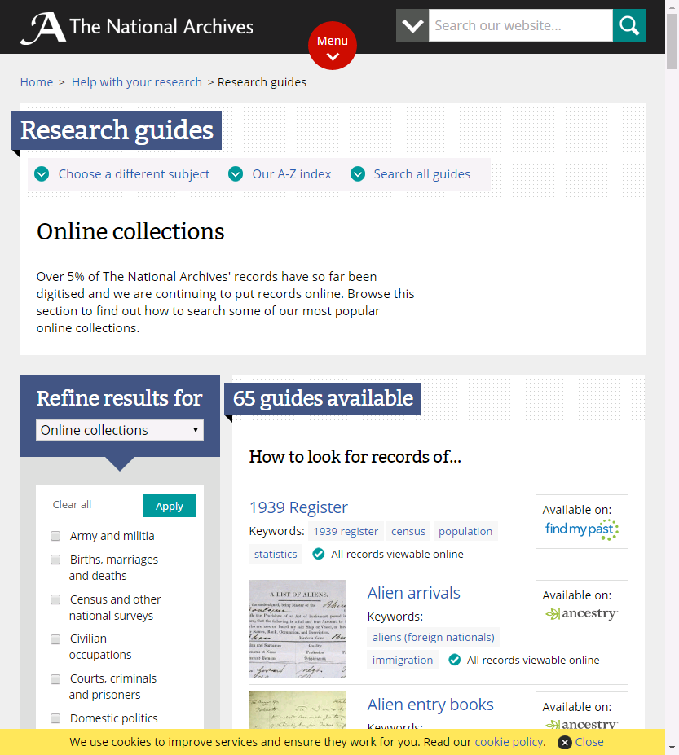
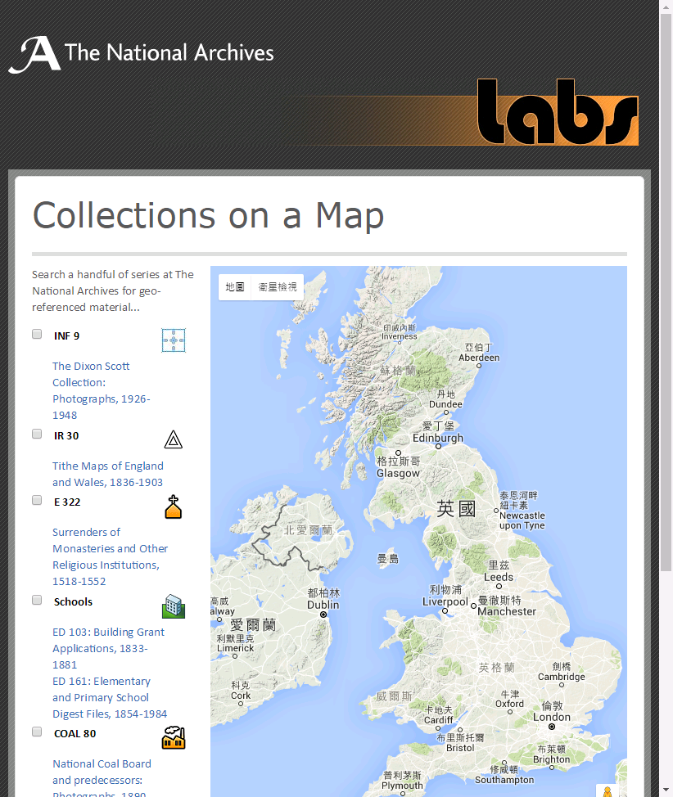
從數位典藏到數位人文
數位典藏的成果
數位人文的研究
數位人文的研究分析
找劉昭麟老師的研究
Clough, P., Tang, J., Hall, M. M., & Warner, A. (2011). Linking archival data to location: a case study at the UK National Archives. Aslib Proceedings, 63(2/3), 127-147. doi:10.1108/00012531111135628

Slide 9
數位典藏特性
展示
專題特展、分類目錄展示、虛擬展示、數位藝廊
線上展示數位藏品內容
研究
提供整合性查詢服務：將典藏資料進行語意標記及組織分類
提供機讀資料交換服務
教育
供使用者線上自我學習
作為製作教學課程之素材
蔡永橙、黃國倫、邱志義（2007）。數位典藏技術導論。台北市：國立臺灣大學出版中心。
Notes:
展示 專題特展、分類目錄展示、虛擬展示、數位藝廊
線上展示數位藏品內容 研究 提供整合性查詢服務：將典藏資料進行語意標記及組織分類
提供機讀資料交換服務 教育 供使用者線上自我學習
作為製作教學課程之素材

Slide 10
數位典藏的開發方式
低門檻 / 高成本
購買商業套裝數位典藏系統
從開放原始碼數位典藏系統建構
基於內容管理系統以建構數位典藏系統
從頭建構數位典藏系統
高門檻 / 低成本

Slide 11
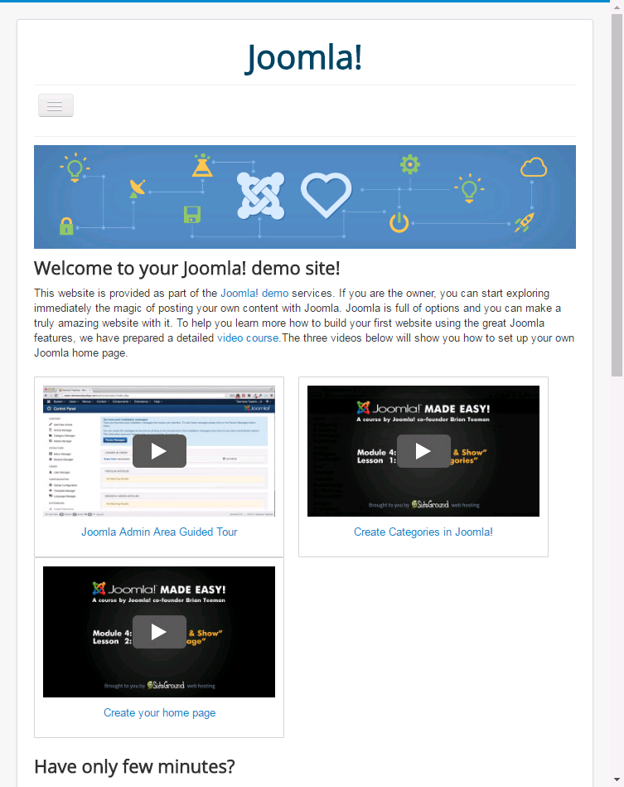
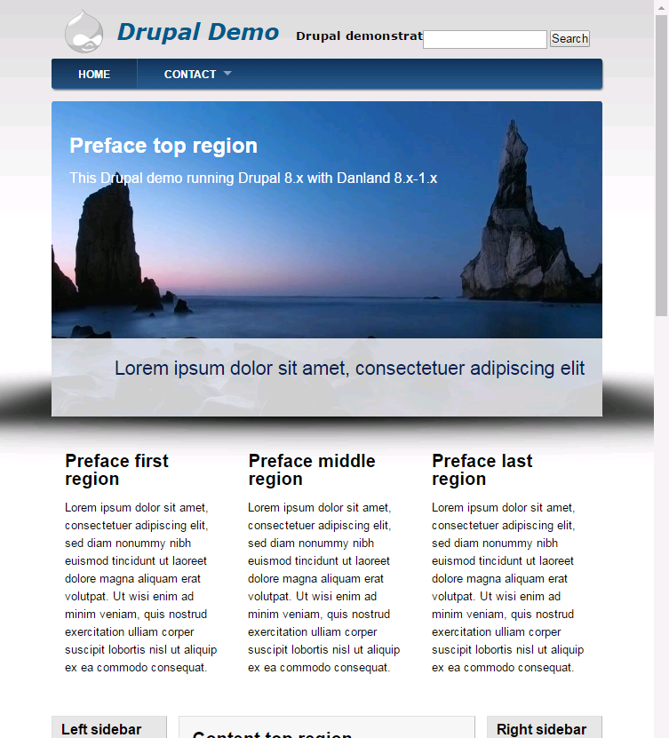
內容管理系統
Content Management System, CMS
Joomla!
Drupal

Slide 12
數位典藏與內容管理系統的差別
 | 數位典藏系統 | 內容管理系統
數位物件典藏 | 以典藏數位物件為主，確保數位物件的完整性 | 僅是網站的附件
後設資料描述 | 遵循標準的後設資料規範 | 資訊架構以建構網站為主，並不用於描述數位物件
資料檢索 | 支援數位物件內文的全文檢索 | 僅能檢索網頁的後設資料，不能檢索數位物件內文
資料互通性 | 支援多種資料交換標準，能夠批次匯入與匯出大量資料 | 僅支援RSS
Notes:
數位典藏系統 / 內容管理系統
數位物件典藏:
確保完整性 / 僅是網站的附件
後設資料描述:
使用標準後設資料規範，支援全文檢索 / 以建構網站為主，並非描述數位物件
資料檢索:
支援數位物件內文的全文檢索 / 僅能檢索後設資料
資料互通性:
採用多種標準以利資料交換，支援批次匯入 / 至多僅支援RSS
自行開發數位典藏系統的侷限
目前各單位發展之數位典藏系統大都以自行開發平台方式進行
各單位發展的系統通常僅針對特定典藏內容，因而無法輕易轉換給其他計畫使用
數位典藏系統的建置成本高，各自開發將導致重複建置循環的浪費
開放源碼數位典藏系統逐漸被視為是取代商業軟體的可行方案

Slide 13
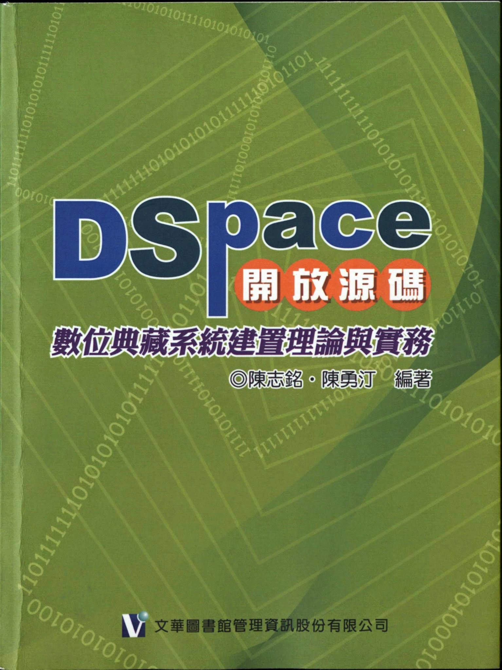
DSpace-DLLL數位典藏系統
政治大學圖書資訊與檔案學研究所「數位圖書館暨數位學習實驗室」(DLLL)研究團隊改良
以DSpace 1.5為基礎，改進安裝、介面、客製化、展示等系統功能，讓系統更貼近臺灣的使用國情
編撰「DSpace開放源碼數位典藏系統 建置理論與實務」一書完整介紹數位典藏專案規劃與建置的基礎

Slide 14
書本目錄
第一部分 數位典藏導論
數位典藏概論
數位典藏專案規劃
網站資訊架構
後設資料設計
電子資源授權與權限控管
第二部分 DSpace 數位典藏系統實作
DSpace 介紹
DSpace-DLLL安裝與設定
資料內容組織架構
帳戶、群組與權限設定
遞交作業與工作流程
系統架構與版面修改
第三部分 DSpace 數位典藏建置案例
臺灣百年圖書館史數位圖書館先導計畫
教育部臺灣通識網課程資料庫
Notes:
DSpace開放源碼數位典藏系統
建置理論與實務
第一部分 數位典藏導論
第一章 數位典藏概論
第二章 數位典藏專案規劃
第三章 網站資訊架構
第四章 後設資料設計
第五章 電子資源授權與權限控管
第二部分 DSpace 數位典藏系統實作
第六章 DSpace 介紹
第七章 DSpace-DLLL安裝與設定
第八章 資料內容組織架構
第九章 帳戶、群組與權限設定
第十章 遞交作業與工作流程
第十一章 系統架構與版面修改
第三部分 DSpace 數位典藏建置案例
第十二章 臺灣百年圖書館史數位圖書館先導計畫
第十三章 教育部臺灣通識網課程資料庫
寫書時候使用的資料夾
展示網站
有範例用社群的DSpace

Slide 15
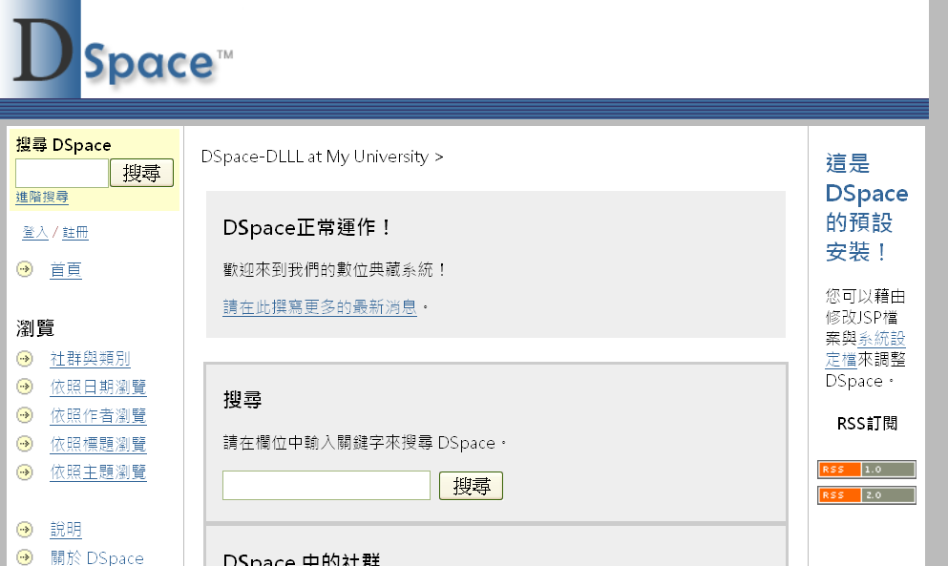
DSpace-DLLL首頁

Slide 16
DSpace-DLLL系統介紹
Part 2.

Slide 17
DSpace開放源碼數位典藏系統
DSpace可以保存各種形式的資料，包括文字、影像、影片與聲音等，並且藉由網際網路而發佈到全世界
系統本身可以為典藏資料建立索引，也可讓使用者透過搜尋引擎找到典藏資料
DSpace也提供了各種專業的方式來管理典藏品中的研究資料與出版品，並且提高這些資料的能見度，讓使用者易於取用
Notes:
DSpace 可以保存各種形式的資料，包括文字、影像、影片與聲音等，並
且藉由網際網路而散布到全世界。系統本身可以為典藏資料建立索引，也可讓
使用者透過搜尋引擎找到典藏資料。它不僅僅能夠長久保存數位典藏資料，更
重要的是它提供了各種專業的方式來管理典藏品中的研究資料與出版品，並且
提高這些資料的能見度，讓使用者易於取用。圖 6-1 為 DSpace 的標誌。
圖 6-1：DSpace 標誌
（資料來源：DSpace.org，http://www.dspace.org/）

Slide 18
DSpace的目標
提供靈活彈性的遞交作業工作流程模組與可客製化的後設資料規範來保存與描述數位典藏品
整合強大的全文檢索引擎與資源存取系統，為數位典藏系統帶來良好的資訊架構，可輕易在網際網路上取用
最終目的是能使數位典藏資料維持長久保存與取用
Notes:
DSpace系統專注於機構典藏(Institutional Repository)使用案例 DSpace系統為精實、靈活與容易客製化的軟體 DSpace系統將易於安裝與操作 DSpace系統含括核心的功能，能夠讓使用者輕易與其他服務整合，用於各種學術環境

Slide 19
DSpace的發展過程
DSpace的建置計劃是從2000年7月開始，由HP-MIT聯盟—惠普科技公司(HP)與麻省理工學院(MIT)共同合作開發建構
HP利用兩年時間為 MIT 打造一個數位典藏資料庫，到2002年時才正式發布 1.0 版本的 DSpace，並且建立了DSpace基金會以維護 DSpace發展
2009年時DSpace基金會與另一個數位典藏系統Fedora Commons聯合發表DuraSpace。以雲端技術作為基礎提供各機構使用。
截止2016年為止，DSpace最新版本為5.5版

Slide 20
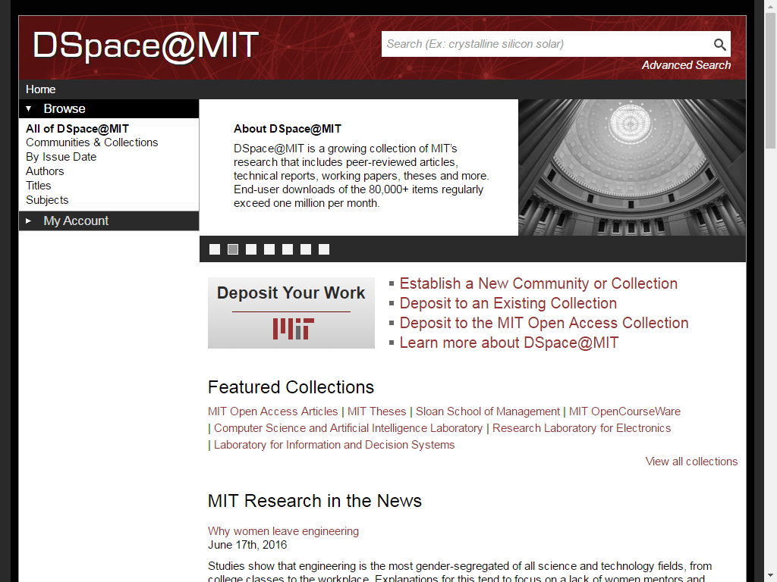
DSpace@MIT
MIT Libraries. (2016, July 6). DSpace@MIT: Home. DSpace@MIT. Retrieved July 6, 2016, from https://dspace.mit.edu/

Slide 21
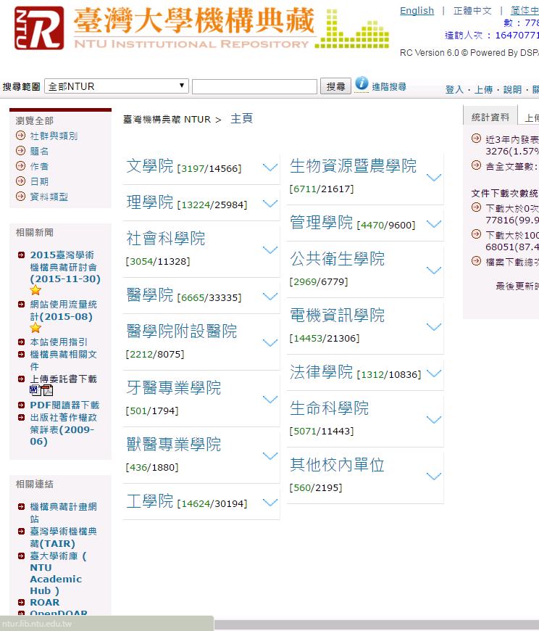
臺灣的NTUR IR30計劃
臺灣大學在我國推動 IR30 計畫也是使用 DSpace 作為典藏庫
IR30藉由修改 DSpace 的功能，將其開發成為適合我國國情的機構典藏系統，並將其命名為 NTUR
包括臺大、政大、輔大等多所大專院校皆採用了 NTUR 作為機構典藏系統
最新版為2014年RC6
NTU Library IR team（2016年7月7日）。臺灣機構典藏 NTUR:主頁。 臺灣機構典藏 NTUR。上網日期：2016年7月7日，檢自：http://ntur.lib.ntu.edu.tw/
Notes:
已經開放原始碼

Slide 22
DSpace的特性 (1/2)
內容資料層級架構：
以社群、子社群、類別、數位物件、檔案集、檔案等多層次架構建構數位典藏系統
彈性的後設資料規範：
描述性後設資料：以都柏林核心集描述數位物件
管理性後設資料：記錄保存資訊、來源與授權政策
結構性後設資料：設定數位物件呈現方式
資料典藏處理與工作流程：
區分遞交者與三種不同權限的查核者，為數位典藏的品質層層把關
Notes:
以企業等級的JSP網頁技術和PostgreSQL資料庫建構數位典藏系統
內容資料層級架構：以社群、子社群、類別、數位物件、檔案集、檔案等標準方式建構數位典藏系統
後設資料：
描述性後設資料：以都柏林核心集描述數位物件
管理性後設資料：記錄保存資訊、來源與授權政策
結構性後設資料：設定數位物件呈現方式
資料典藏處理與工作流程：支援數位物件遞交審查機制
支援後設資料欄位檢索與數位物件內文的全文檢索：整合Lucene引擎為核心，支援斷詞、欄位檢索、移除停用字與詞幹處理
支援CNRI控制碼系統 (CNRI Handle System)與檔案永久辨識碼
匯入與匯出功能：支援METS標準與後設資料對照轉換(Crosswalk)
資料互通性標準：
OAI-PMH：能夠提供後設資料給聯合目錄索引
OpenURL：能夠透過SFX伺服器跟圖書館資料庫整合
統計功能：統計瀏覽次數、最常被瀏覽的數位物件、搜尋關鍵字
身份認證與權限控管：以帳戶和群組來控制數位物件的存取

Slide 23
DSpace的特性 (2/2)
支援欄位檢索與數位物件內文層級的全文檢索
整合Lucene引擎為核心，支援斷詞、欄位檢索、移除停用字與詞幹處理
支援CNRI控制碼系統 (CNRI Handle System)與檔案永久辨識碼
匯入與匯出功能
支援METS標準與後設資料對照轉換(Crosswalk)
支援多種資料互通性標準
OAI-PMH：能夠整合到聯合目錄
OpenURL：能夠透過SFX伺服器跟圖書館 資料庫整合
Notes:
以企業等級的JSP網頁技術和PostgreSQL資料庫建構數位典藏系統
內容資料層級架構：以社群、子社群、類別、數位物件、檔案集、檔案等標準方式建構數位典藏系統
後設資料：
描述性後設資料：以都柏林核心集描述數位物件
管理性後設資料：記錄保存資訊、來源與授權政策
結構性後設資料：設定數位物件呈現方式
資料典藏處理與工作流程：支援數位物件遞交審查機制
支援後設資料欄位檢索與數位物件內文的全文檢索：整合Lucene引擎為核心，支援斷詞、欄位檢索、移除停用字與詞幹處理
支援CNRI控制碼系統 (CNRI Handle System)與檔案永久辨識碼
匯入與匯出功能：支援METS標準與後設資料對照轉換(Crosswalk)
資料互通性標準：
OAI-PMH：能夠提供後設資料給聯合目錄索引
OpenURL：能夠透過SFX伺服器跟圖書館資料庫整合
統計功能：統計瀏覽次數、最常被瀏覽的數位物件、搜尋關鍵字
身份認證與權限控管：以帳戶和群組來控制數位物件的存取

Slide 24
DSpace-DLLL改良的特色
開箱即用的虛擬化安裝程序
以VirtualBox虛擬機器封裝，可在Windows上輕易架設
多媒體典藏與展示功能
發展文件、圖片、音樂、影片等四十幾種數位媒體格式展示介面，強化支援數位媒體的能力
客製化後的管理工具
發展後設資料遞交表單編輯、網站語系檔編輯、伺服器管理等多種工具，讓客製化更容易
後設資料遞交表單功能擴增
撰寫後設資料時進行檔案上傳、所見即得編輯器、日期選單、地址、更複雜的XML後設資料

Slide 25
安裝DSpace-DLLL虛擬機器
下載VirtualBox與DSpace-DLLL虛擬機器OVF檔案
安裝VirtualBox
匯入DSpace-DLLL OVF檔案
開啟DSpace-DLLL虛擬機器
實體機器
虛擬機器管理器
(VirtualBox)

Slide 26
DSpace-DLLL系統導覽
Part 3.

Slide 27
DSpace-DLLL系統功能導覽
瀏覽與檢索
系統設定
管理內容資料層級架構
新增遞交作業
規劃遞交表單

Slide 28
課程實機操作
登入資訊：
帳號：dspace
密碼：dlll@nccu

Slide 29
1. 瀏覽與檢索
DSpace-DLLL系統功能導覽

Slide 30
網頁使用介面架構
首頁
管理介面
社群與類別
登入
註冊
搜尋
簡易,進階
社群
帳戶管理
管理工具
類別
My DSpace
瀏覽
題名,作者,標題
文件
新增遞交作業

Slide 31
首頁
簡易搜尋
登入
社群與類別
瀏覽

Slide 32
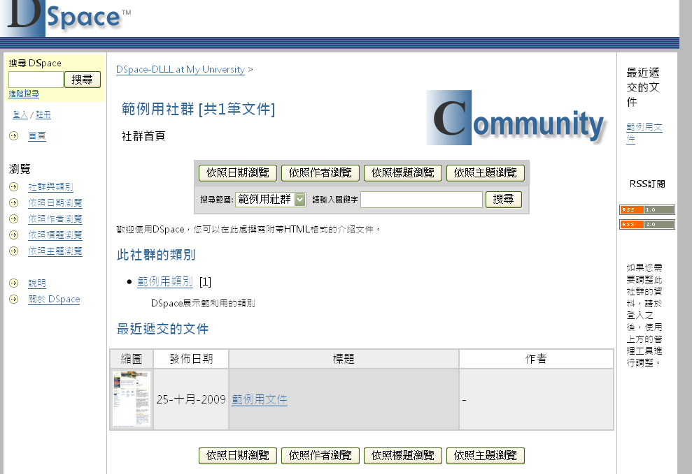
社群首頁
社群內瀏覽與搜尋
社群內
類別清單
社群內
最近遞交的文件

Slide 33
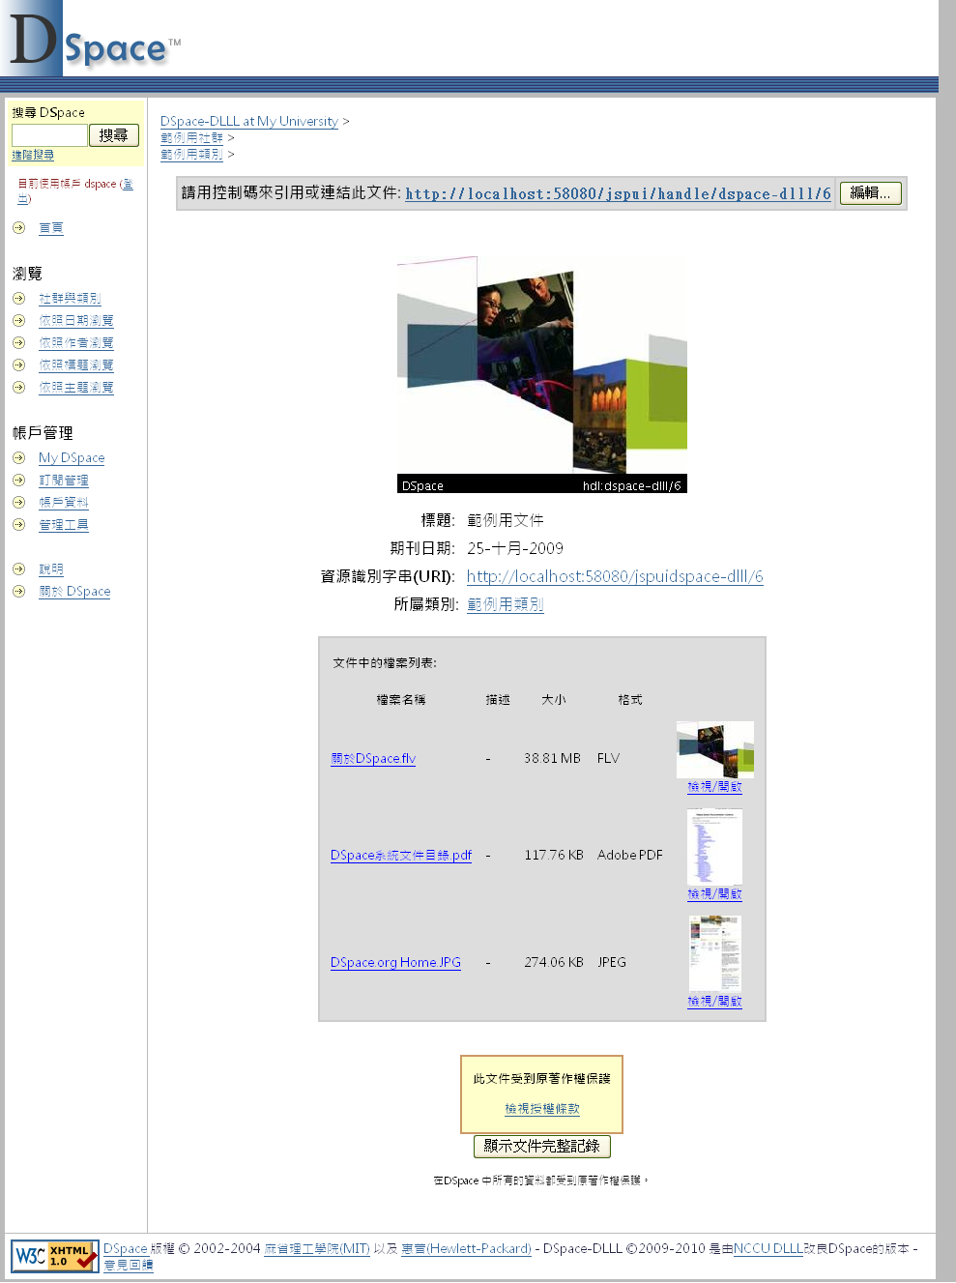
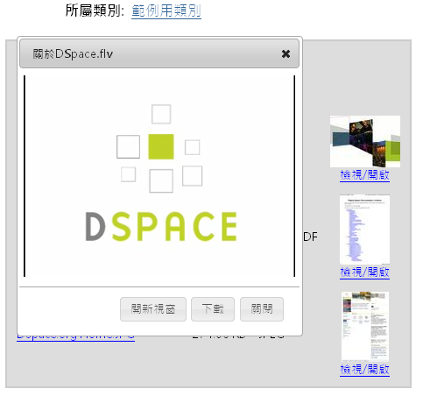
文件頁面
後設資料
檔案列表

Slide 34
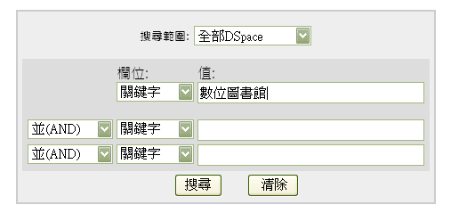
搜尋功能
簡易搜尋
進階搜尋
所有後設資料欄位
檔案全文檢索
限定搜尋範圍
指定後設資料欄位
設定布林邏輯

Slide 35
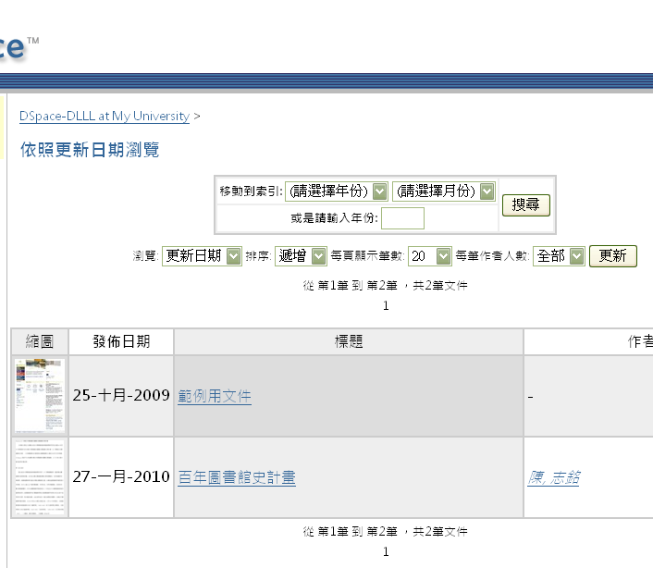
根據後設資料的欄位瀏覽
更新日期
dc.date.issued
作者
dc.contributor.*
dc.creator
題名
dc.title
主題
dc.subject

Slide 36
試著操作看看吧

Slide 37
2. 系統設定
DSpace-DLLL系統功能導覽
一組DSpace只能由1位同學負責操作！
不可以同組多人同時修改喔！

Slide 38
網頁使用介面架構
首頁
管理介面
社群與類別
登入
註冊
搜尋
簡易,進階
社群
帳戶管理
管理工具
類別
My DSpace
瀏覽
題名,作者,標題
文件
新增遞交作業

Slide 39
登入DSpace
電子郵件地址：dspace
密碼：dlll@nccu
1
2

Slide 40
進入「管理工具」→「設定檔編輯」

Slide 41
編輯DSpace網站名稱

Slide 42
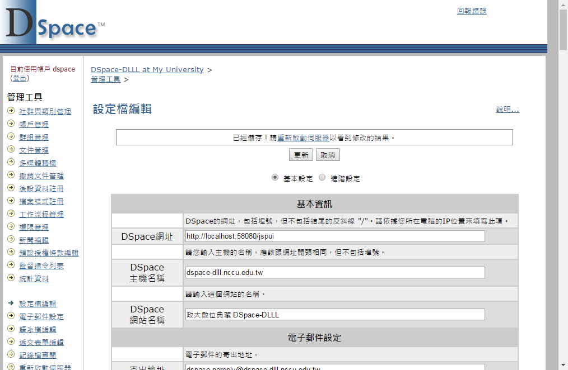
更新後準備重新啟動伺服器

Slide 43
更新後準備重新啟動伺服器
請等候20秒！

Slide 44
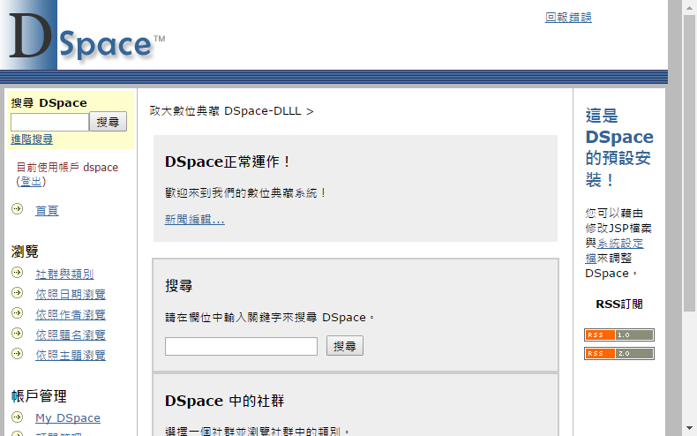
修改完成

Slide 45
登入後在首頁顯示的「新聞編輯…」

Slide 46
編輯「頭條新聞」

Slide 47
新聞編輯
這樣就能夠簡單修改
顯示在首頁的文字了

Slide 48
操作看看吧
Notes:
DSpace開放源碼數位典藏系統
建置理論與實務
第一部分 數位典藏導論
第一章 數位典藏概論
第二章 數位典藏專案規劃
第三章 網站資訊架構
第四章 後設資料設計
第五章 電子資源授權與權限控管
第二部分 DSpace 數位典藏系統實作
第六章 DSpace 介紹
第七章 DSpace-DLLL安裝與設定
第八章 資料內容組織架構
第九章 帳戶、群組與權限設定
第十章 遞交作業與工作流程
第十一章 系統架構與版面修改
第三部分 DSpace 數位典藏建置案例
第十二章 臺灣百年圖書館史數位圖書館先導計畫
第十三章 教育部臺灣通識網課程資料庫
寫書時候使用的資料夾
展示網站
有範例用社群的DSpace

Slide 49
3. 管理內容資料層級架構
DSpace-DLLL系統功能導覽

Slide 50
社群與類別 列表

Slide 51
內容資料層級架構
政治大學機構典藏
DSpace系統層級
商學院
傳播學院
國際事務學院
社群
community
子社群
sub-community
廣告學系
廣告學系
實習廣播電臺
類別
collection
國科會研究計劃
學位論文
專書/專書篇章
文件
item
中國大陸傳媒變遷的經濟分析……
檔案集
bundle
原始檔案
檔案
bitstream
932412H004016.pdf

Slide 52
社群與類別 列表
社群
Community
類別
Collection
領域
電腦科學實驗室LCS
海洋研究中心ORC
組別
分類架構
存放固定類型文件
技術報告
統計資料
每種類別可設定「遞交表單」，規範文件的後設資料規範(Metadata Schema)

Slide 53
從社群與類別建立頂層社群

Slide 54
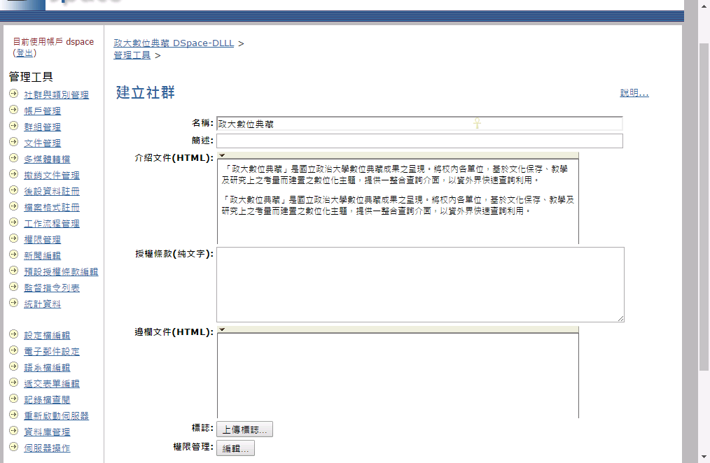
填寫資料：名稱、介紹、標誌
名稱
介紹文件
標誌圖片

Slide 55
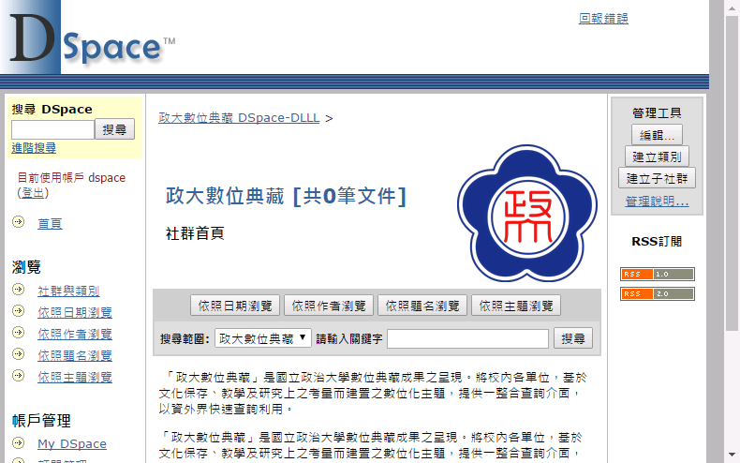
完成
編輯

Slide 56
從社群建立類別
建立類別

Slide 57
類別設定

Slide 58
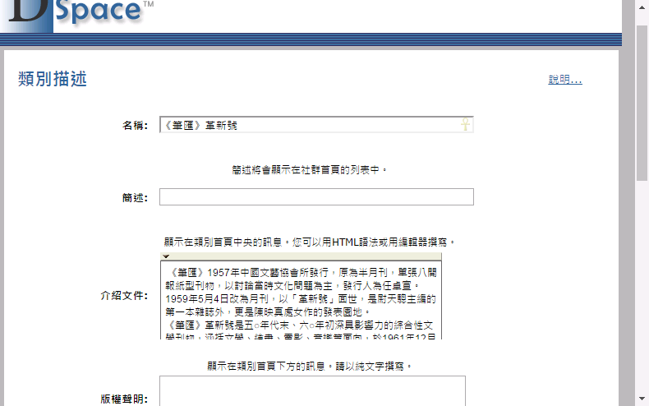
類別描述 (1/2)
名稱
介紹文件

Slide 59
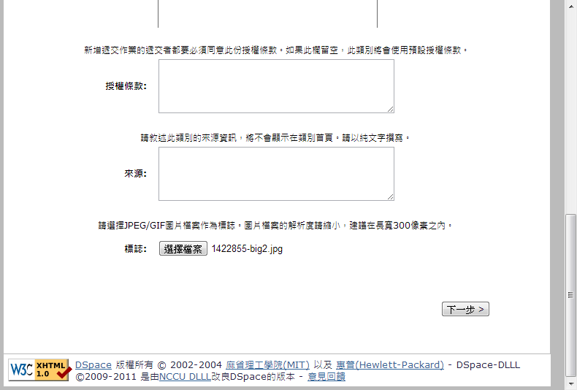
類別描述 (2/2)
標誌圖片

Slide 60
指定遞交者

Slide 61
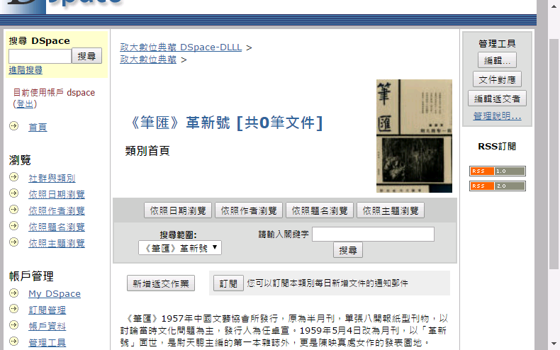
完成

Slide 62
相關圖片下載
政大
《筆匯》革新號

Slide 63
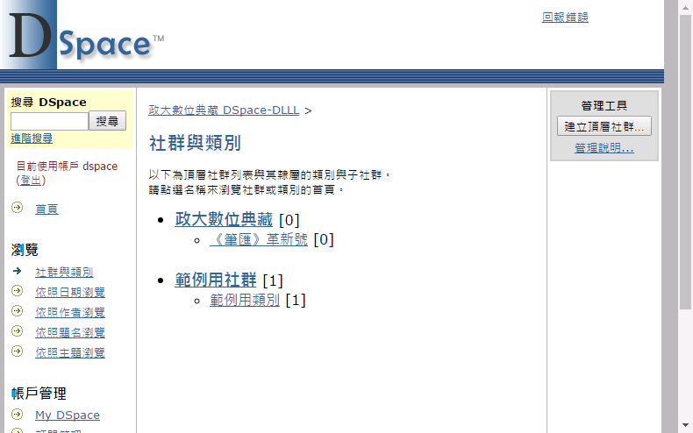
操作看看吧

Slide 64
4. 新增遞交作業
DSpace-DLLL系統功能導覽

Slide 65
網頁使用介面架構
首頁
管理介面
社群與類別
登入
註冊
搜尋
簡易,進階
社群
帳戶管理
管理工具
類別
My DSpace
瀏覽
題名,作者,標題
文件
新增遞交作業

Slide 66
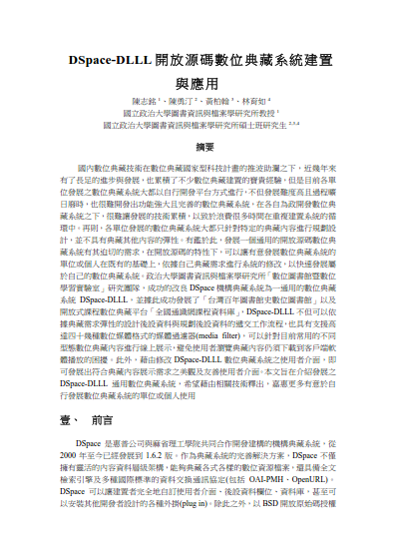
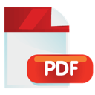
準備好你要建檔的資料
後設資料
Author(作者)：陳 志銘
Title (題名)：DSpace-DLLL開放源碼數位典藏系統建置與應用

Slide 67
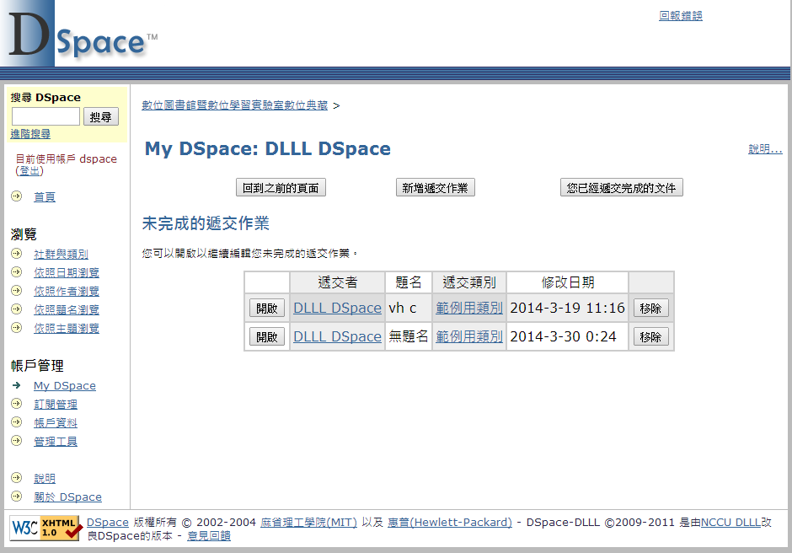
新增遞交作業
2
1

Slide 68
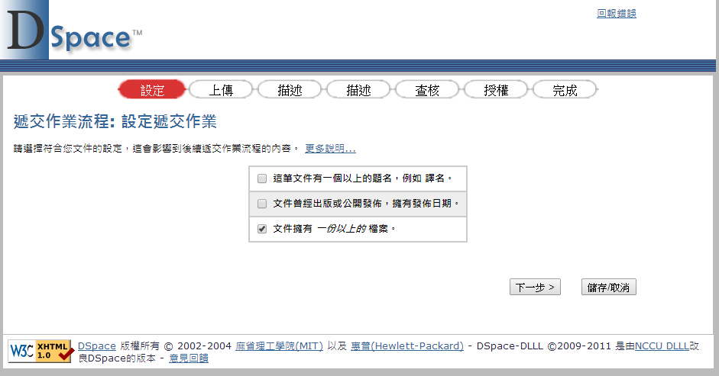
遞交流程說明
設定遞交作業
上傳檔案
描述後設資料
查核遞交作業
確認授權條款
完成
Notes:
設定遞交作業
上傳檔案
描述後設資料
查核遞交作業
確認授權條款
完成

Slide 69
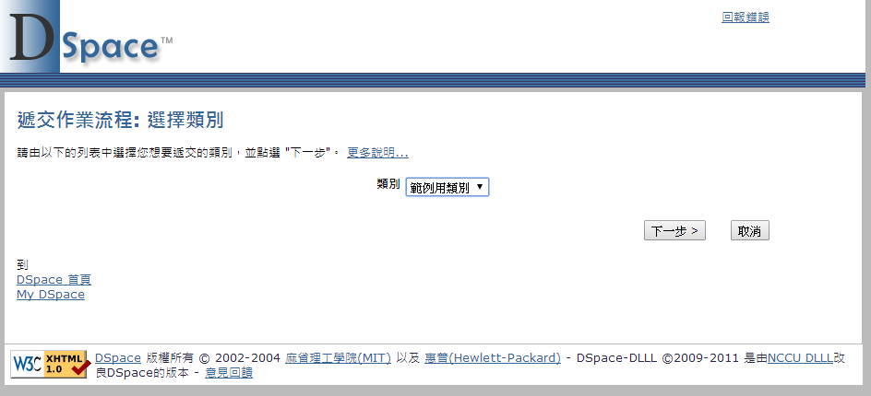
遞交作業流程 1：選擇範例用類別
1
2

Slide 70
遞交作業流程 2：設定遞交作業

Slide 71
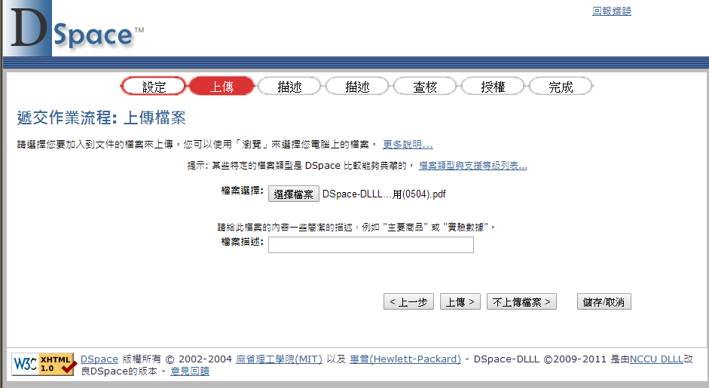
遞交作業流程 3：上傳檔案
1
2

Slide 72
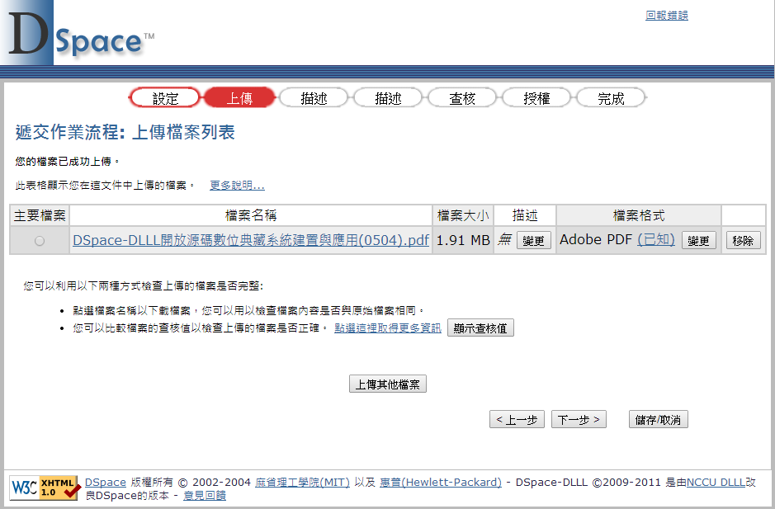
遞交作業流程 3：確認上傳檔案

Slide 73
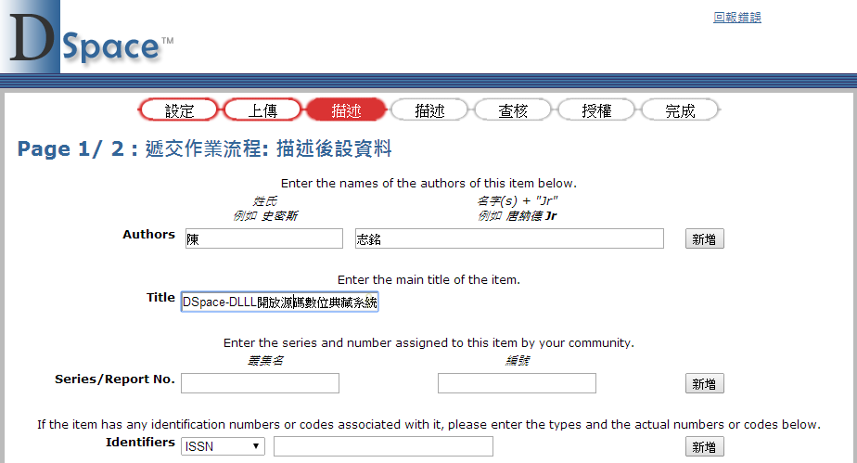
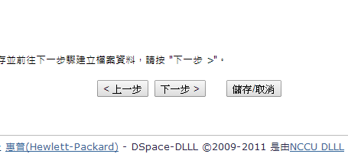
遞交作業流程4：描述後設資料
1
陳 志銘
DSpace-DLLL開放源碼 數位典藏系統建置與應用
2

Slide 74
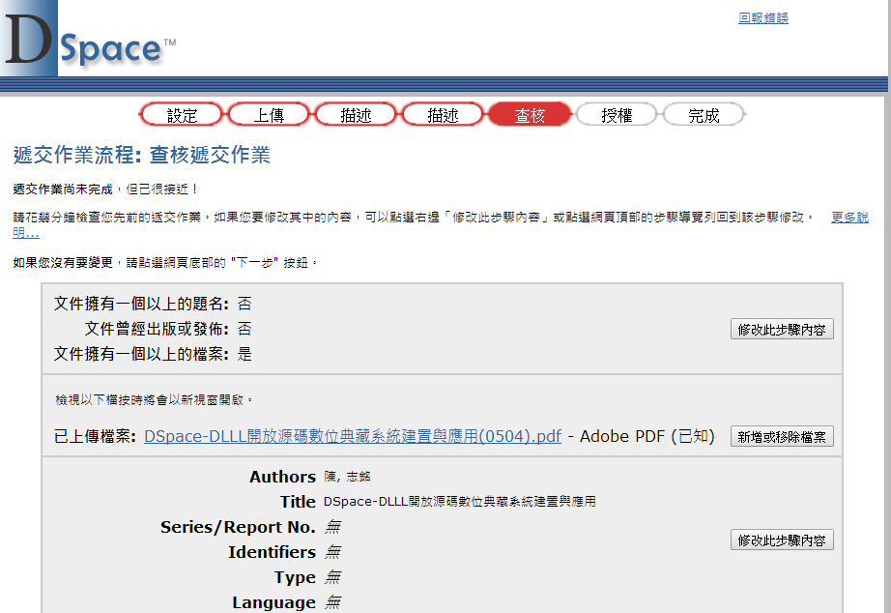
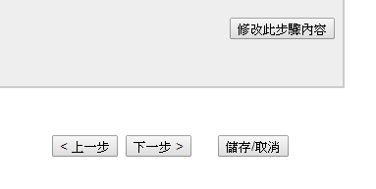
遞交作業流程5：查核

Slide 75
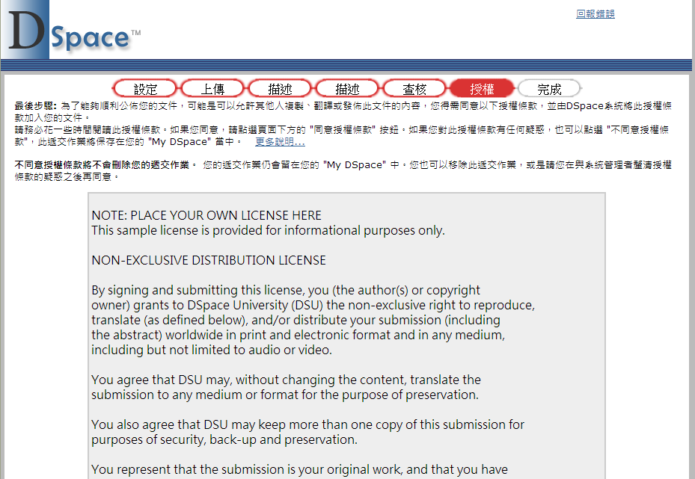
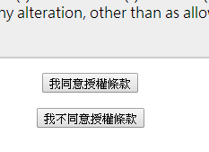
遞交作業流程5：查核

Slide 76
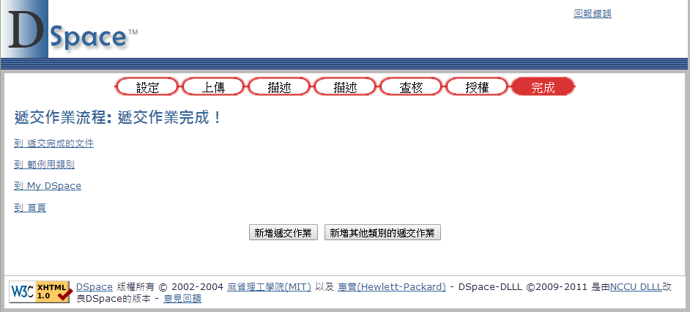
完成遞交作業！

Slide 77
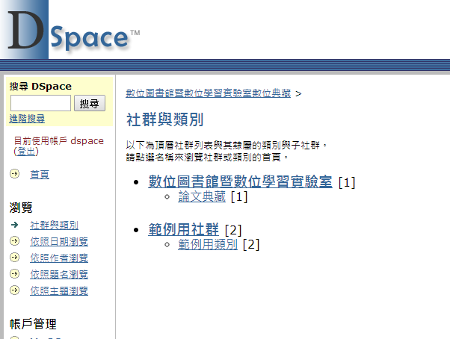
找到遞交作業的「範例用類別」
1
2

Slide 78
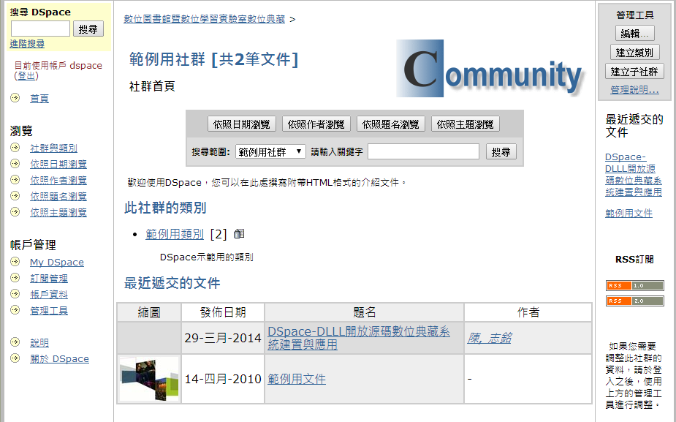
找到遞交作業的「範例用類別」
Notes:
DSpace-DLLL開放源碼數位典藏系統建置與應用

Slide 79
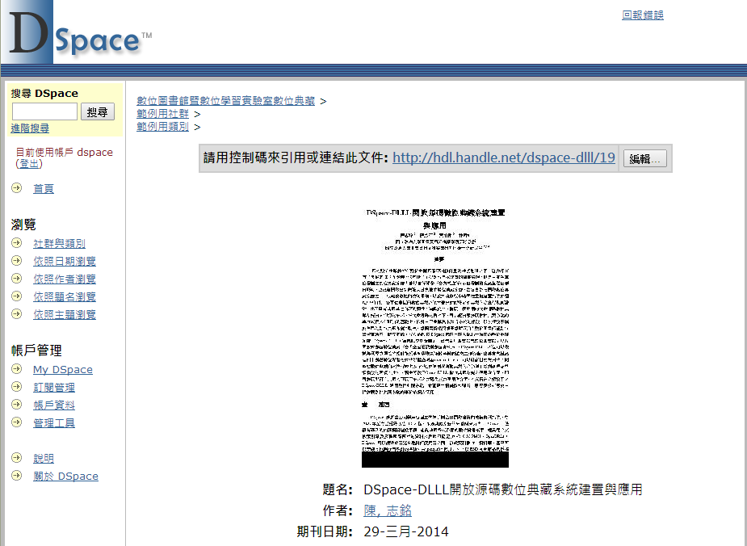
已經建檔的文件

Slide 80
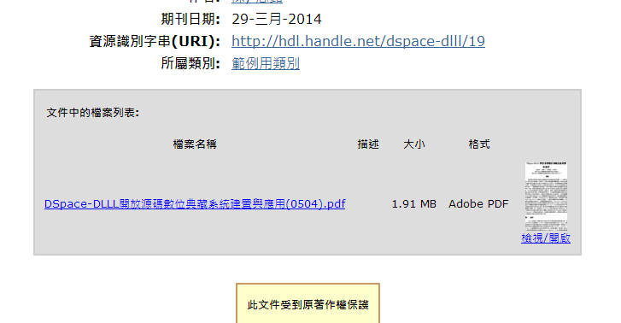
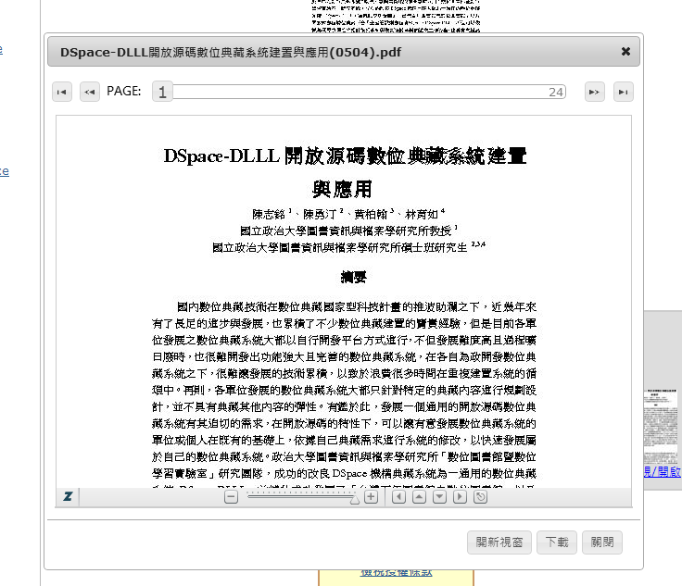

Slide 81
試著操作看看吧！

Slide 82
5. 規劃遞交表單
DSpace-DLLL系統功能導覽

Slide 83
遞交表單的組成
頁
欄位設定
後設資料欄位
輸入形態
允許重複

Slide 84
後設資料與後設資料規範
Metadata Schema
圖書館自動化系統
數位典藏
使用MARC21描述書籍
都柏林後設資料核心集
100 1_ $a陳$b志銘
dc.creator = 陳 志銘
Notes:
100 1_ $a李$b政道
http://catweb.ncl.edu.tw/portal_e2_page.php?button_num=e2&folder_id=3&cnt_id=1181

Slide 85
都柏林後設資料核心集
The Dublin Core Metadata Element Set, DC
源起於 1995 年美國俄亥俄州都柏林市，為了改善網路資訊資源之描述與搜尋效能， Dublin Core Metadata Initiative (DCMI)組織提出此後設資料規範成為 ISO 標準文件，官方文件名稱又稱為 「DCMI Element Set」
DC以15項資料元素(欄位)作為描述資料的最小核心，可以對任何資源做一般性的描述或進一步深入的描述，具有延展性，是個易用、易懂的資源描述集
DC可描述跨領域與主題的資料，因而可提升資源在各領域及主題的可見度，主要應用於描述網路數位資源，使用範圍擴及全球，影響深遠

Slide 86
DC後設資料規範的欄位
標題 dc.title
著作者 dc.creator
格式 dc.format
描述 dc.description
出版者 dc.publisher
貢獻者 dc.contributor
日期 dc.date
資料類型 dc.type
主題∕關鍵字 dc.subject
資料識別 dc.identifier
來源 dc.source
語言 dc.language
關連 dc.relation
範圍 dc.coverage
授權管理 dc.rights
Notes:
DC 具有 15 項資料元素作為描述資料的最小核心，包含標題（Title）、著作者（Creator）、格式（Format）、描述（Description）、出版者（Publisher）、貢獻者（Contributor）、日期（Date）、資料類型（Resource Type）、主題∕關鍵字（Subject and Keywords）、資料識別（Resource Identifier）、來 源（Source）、語 言（Language）、關 連（Relation）、範 圍 （Coverage）及授權管理（Rights Management）等

Slide 87
DC的擴充與組成
主題詞
dc.subject
(主題詞之)
美國國會圖書館標題法
dc.subject.lcsh
後設資料規範
Schema
元素
Element
修飾語
Qualifier

Slide 88
遞交表單編輯工具
遞交表單
遞交作業中規範後設資料填寫的表單
遞交表單編輯工具
網頁所見即得編輯器
可設定表單、頁數、欄位
客製化設定後設資料標準

Slide 89
遞交表單編輯工具
表單設定
頁設定
欄位設定

Slide 90
遞交表單編輯欄位設定
後設資料
必須填寫
允許重複
輸入形態
Notes:
後設資料欄位
必須填寫
輸入形態
允許

Slide 91
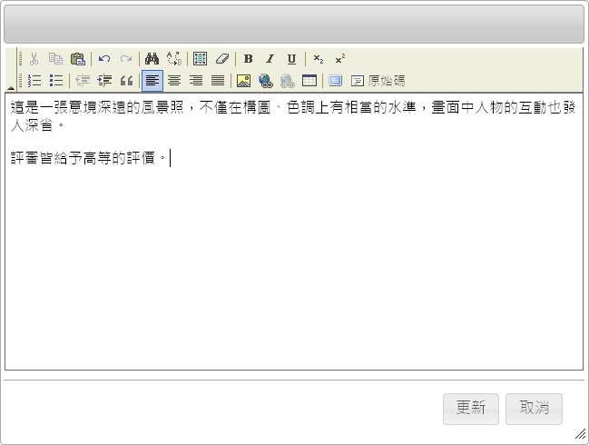
輸入型態
DSpace-DLLL開發
所見即得表單
檔案上傳
臺灣地址
XML後設資料
單欄 onebox
雙欄 twobox
多行 textarea
姓名 name
日期 date
集叢編號 series
下拉式選單 dropdown
條列選單 list

Slide 92
工作流程運作模式
遞交者
新增
遞交者
遞交
步驟1 查核者
步驟1查核者
認可/駁回
駁回
認可
步驟2查核者
認可/駁回/編輯
步驟2 查核者
駁回
認可
編輯後設資料
步驟3查核者
編輯
步驟3 查核者
提交
編輯後設資料
完成
典藏步驟
文件

Slide 93
工作流程運作模式：舉例
遞交者
新增
遞交者
研究助理
遞交
協助建檔
駁回
步驟2 查核者
圖書館員
步驟2查核者
認可/駁回/編輯
認可
檢查建檔 正確性
編輯後設資料
完成
典藏步驟
文件

Slide 94
進階開發實例
Part 4.

Slide 95
DSpace-DLLL 進階開發的方向
網頁外觀的設計
後設資料規範
的制訂
整合聯合目錄與資源探索系統
數位典藏
加值應用

Slide 96
臺灣百年圖書館史 數位圖書館
DSpace-DLLL 應用實例1
‹#›
http://tlh.lias.nccu.edu.tw

Slide 97
建置背景、內容與成果
國立政治大學圖書資訊與檔案學研究所於政治大學發展一流頂尖大學計畫支援，以DSpace-DLLL為基礎發展
以臺灣圖書館事業過去百年發展歷史為主，時間範圍包括1900年至2006年
涵蓋圖書館事業綜述、國家圖書館、公共圖書館、學術圖書館、圖書館相關學會、圖書資訊學教育、圖書館事業歷史、大事紀要、圖書館建築、人物、事件等
2016年7月為止已有1260筆建檔

Slide 98
內容資料層級架構
[社群] 大事記
[社群] 臺灣圖書館紀要
[社群] 臺灣圖書館事業大事記
[社群] 各類圖書館
[社群] 臺灣公共圖書館史
[社群] 國家圖書館簡史
[類別] 國家圖書館
[類別] 公共圖書館
[類別] 學術圖書館
[類別] 圖書館組織
[社群] 圖書資訊學教育
[社群] 圖書資訊學教育大事記
[社群] 圖書資訊學教育簡史
[類別] 圖書資訊學教育系所
[社群] 圖書館人物
[社群] 台灣圖書館史人物故事
[類別] 人物資料
[社群] 圖書館建築
[社群] 台灣重要圖書館 建築紀要
[類別] 建築作品
[社群] 各類文件
[類別] 書目資料
[類別] 檔案資料
[類別] 照片資料

Slide 99
多層次後設資料規範的設計
基本資料
簡史
組織編制
圖書館組織教育系所
大事記
建築物
相關人物
出版品
照片
檔案
建築物名稱
尺寸大小
主題關鍵詞
建築物描述
創作者
建造日期
建築物地點
檔案名稱
內容主題
摘要
保存狀況
取得方式
保存年限
檔案產生者
檔案日期
基本資料
個人簡介
紀事年表
作品目錄
獎項
檔案照片
題名
作者
簡述
出版資料
內容主題
關鍵詞
語文
作品名稱
主題關鍵詞
作品摘要
作品保存狀況
作品取得方式
創作者
日期
地點

Slide 100
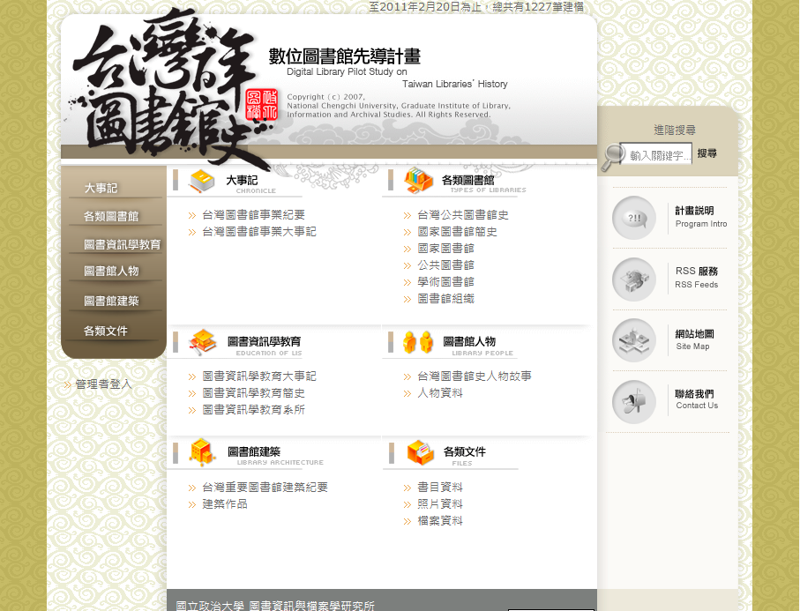
首頁

Slide 101
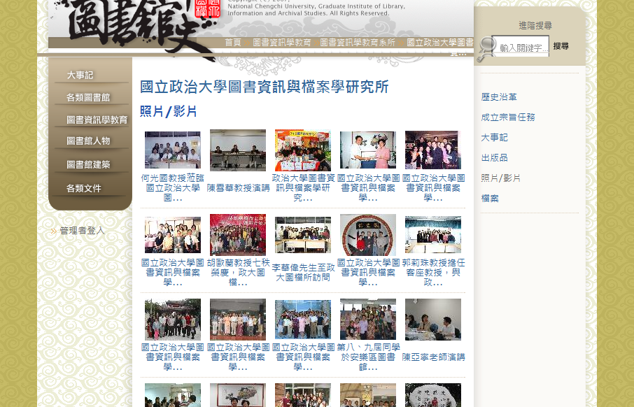
政大圖檔所 相關照片/影片
透過識別碼跟其他文件相互連結

Slide 102
METADATA識別碼
唯一識別碼
單位代碼-Metadata識別碼-多部分之序號-使用目的.附屬檔名
lie003-punnulias-001-001-u.tiff

Slide 103
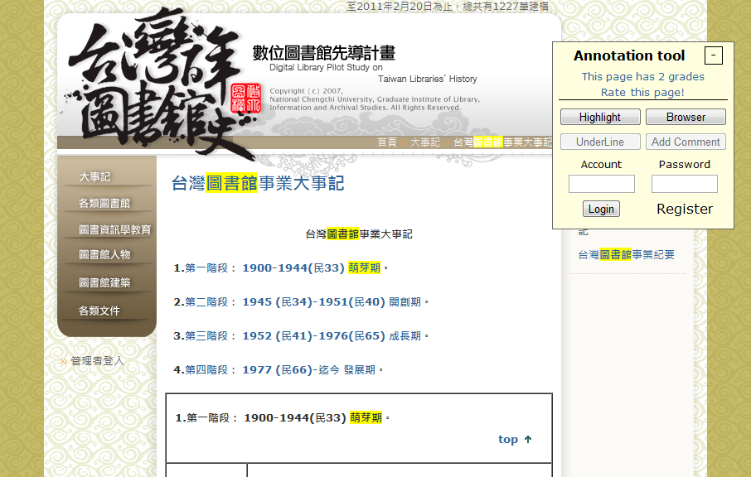
線上標註典藏讀者知識

Slide 104
合作式閱讀標註系統架構
1
網址
2
3
數位圖書館
資料庫
數位圖書館
網頁伺服器
原始網頁
使用者
7
4
網址
5
6
標註網頁
標註介面
標註
資料庫
標註伺服器

Slide 105
數位典藏結合合作式閱讀標註
帶有解釋、使用者註解等閱讀標註的數位典藏將可以增加藏品的豐富度，可擴增使用者認識數位典藏內容的深度與廣度
藉由典藏眾多使用者閱讀標註的豐富知識，不僅可以作為協助往後使用者認識數位典藏的優質基石，更能夠在數位典藏系統上營造使用者活動社群，提升系統價值
未來將繼續研究如何有效地將使用者閱讀標註的知識跟數位典藏內容進行整合，以持續成長有機體的角度打造一座創新的數位典藏
Notes:
digital material with annotations, such as explanations, user comments, and rich contexts associated with digital materials, is very useful to readers. The values to those annotating and subsequent readers are the acquisition of deep knowledge and increased reading efﬁciency. Furthermore, the implications of the work are that DL content grows dynamically as readers contribute knowledge, thus assisting in the development of a reading community on DLs. A more important issue is that annotated information from different readers has very high potential for value-added reading knowledge utilizing data mining techniques.

Slide 106
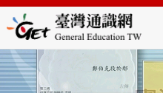
教育部臺灣通識網
DSpace-DLLL 應用實例2
‹#›
http://get.aca.ntu.edu.tw/

Slide 107
建置背景、內容與成果
教育部高教司於97年4月起，開始積極推動與建置一整合國內、外通識教育資源之資訊服務平臺─「臺灣通識網」
「臺灣通識網」每門課程內容包含課程大綱、講義、影音課程、延伸閱讀、教師簡介等，亦可下載課程教材包使用。
國立台灣大學自102年度起接辦前述計畫並成立「臺灣通識網推廣中心」，肩負「臺灣通識網」的營運與推廣任務，為開放式課程理念的落實共同努力
2016年7月為止，建立了166筆課程，共有70所學校參與

Slide 108
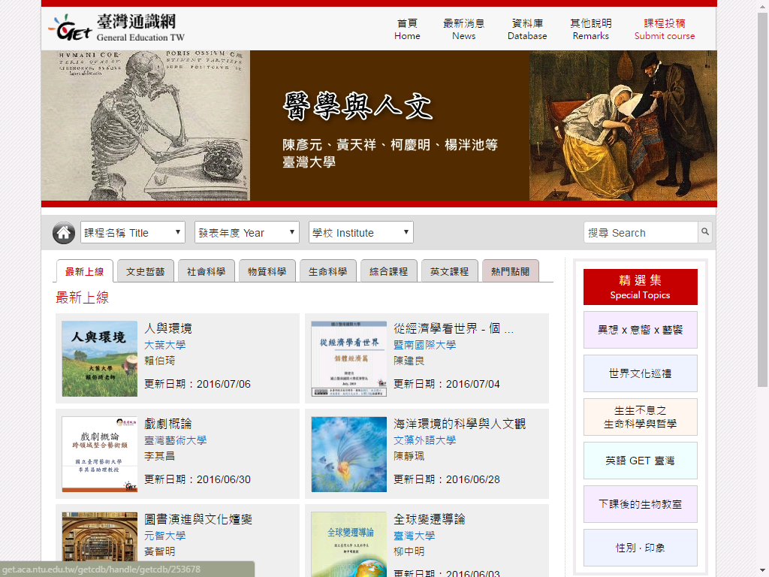
課程資料庫 首頁
Notes:
課程資料庫分成「優質通識課程資料庫」與「通識課程基本資料庫」

Slide 109
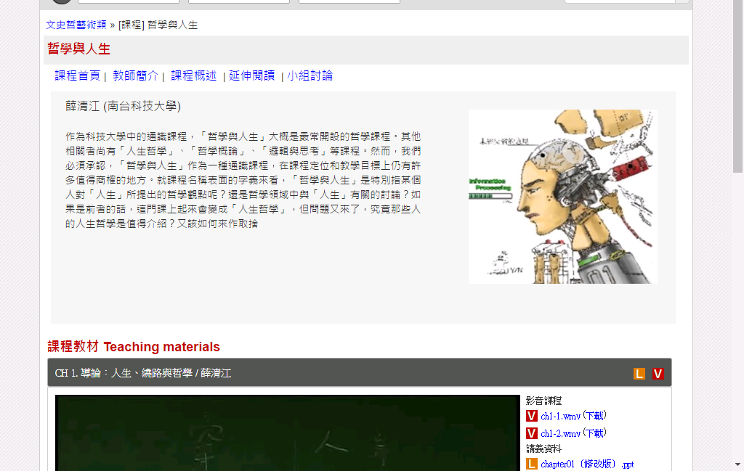
哲學與人生 課程主頁
Notes:
優質課程會典藏課程的基本資料、每堂課的單元與內容，課程教材包與教材簡介
單元與內容裡面再依資料類型不同，依單元列出講義資料、延伸閱讀、影音課程、小組討論等等

Slide 110
支援影音課程線上播放
支援格式：
MPEG
MP4
AVI
FLV
WMV
PowerCAM
串流大師
等多種格式

Slide 111
課程講義線上瀏覽
支援格式：
PowerPoint
PDF
Word
OpenOffice
等等多種格式

Slide 112
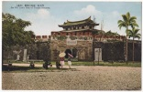
版權表示說明 (1/2)
作 品 | 授權條件 | 作者來源
 |  | 一般公共領域 (Public Domain) Taipics.com http://www.taipics.com/tainan_citygates.php 2011/08/06 visited 根據該網站聲明, http://www.taipics.com/，該作品為公共財
 |  | 維基百科的公共領域 Wikimedia Commons Valérie75 http://commons.wikimedia.org/wiki/File:Agassiz_Louis_1807-1873.png 2011/08/07 visited
 |  | GNU授權條款 Wikimedia Commons Alloquep http://commons.wikimedia.org/wiki/File:Field_Trip-_water_sampling.jpg 2011/07/29 visited

Slide 113
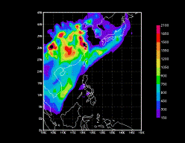
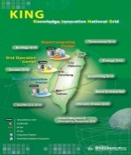
版權表示說明 (2/2)
作 品 | 授權條件 | 作者來源
 |  | 創用CC (Creative Commons) Flickr practicalowl http://www.flickr.com/photos/practicalowl/2475660357/ 2011/08/02 visited
 |  | 教師個人作品 (採用創用CC) 陳正平 教授 國立台灣大學大氣科學系
 |  | 合理使用 此作品來自國立編譯館官方網址如下：http://dic.nict.gov.tw/~taiwan/geography/geography-ch1.htm本資料庫係以中華民國著作權法第50條主張合理使用本件作品。
 |  | 個案非專屬授權 本作品由『國家高速電腦中心』授權本課程：『科技台灣』使用，本資料庫無再授權他人使用之權利，您如需利用本作品，請另行向權利人取得授權。

Slide 114
數位典藏整合查詢系統
VuFind
DSpace-DLLL 應用實例3
‹#›

Slide 115
政大數位典藏與學術資料庫的目錄
學術資料庫入口網站
http://www.adb.ssic.nccu.edu.tw/list.php
政大數位典藏
http://da.lib.nccu.edu.tw/
臺灣政治與社會發展
海外史料資料庫
陳芳明手稿
(CONTENTdm)

Slide 116
網路級資源探索系統
Web-Scale Resource Discovery System
2
1
預先獲取
與索引
圖書館自動化系統(ILS)
3
學術文獻
資料庫
單位 數位典藏資源
資源探索系統
EBSCO
Discovery
Service
ProQuest

Slide 117
開放原始碼資源探索系統 VuFind
VuFind係由維拉諾瓦大學法爾維紀念圖書館
為圖書館所發展的圖書館資源入口網站
Villanova University's Falvey Memorial Library
館藏書目記錄
機構典藏
館藏期刊
機構書目
數位圖書館
數位物件
其他圖書館的館藏與資源

Slide 118
Balnaves的開放原始碼方案
圖書館管理系統
資源探索系統
數位圖書館系統
The National Parliament of Solomon Islands
索羅門群島國會
數位圖書館
Balnaves, E. (2013). From OPAC to Archive: integrated discovery and digital libraries with open source.

Slide 119
數位典藏系統DSpace的整合步驟
確認DSpace的OAI資訊的來源網址
確認DSpace提供的後設資料完整性
設定OAI與後設資料對應檔案
執行獲取與匯入指令
重新啟動VuFind
OAI-PMH
※4,5必須撰寫為排程檔，定期進行獲取與匯入

Slide 120
資源探索系統整合查詢

Slide 121
資源探索系統整合查詢
相關性排序
層面分析
書目清單收藏夾

Slide 123
相似資料
來源網址

Slide 124
未來方向: 跨數位典藏的數位人文分析
年份變化分析
詞頻比例分析
地理分佈視覺化

Slide 125
結論
Part 5.

Slide 126
結論 (1/2)
善用開放原始碼系統建置數位典藏
DSpace-DLLL受惠於BSD授權條款，成為建構數位典藏系統的穩定基石
高度客製化彈性，可規劃典藏任意主題之數位典藏系統，節省自行開發的成本
數位典藏可結合讀者閱讀知識典藏
讀者閱讀數位典藏內容後的大量成果與歷程，數位典藏可加以應用與典藏，使典藏數位物件的資料庫晉升成為不斷成長的知識庫

Slide 127
結論 (2/2)
以數位典藏技術支援MOOCs數位學習
「臺灣通識網」典藏優質通識課程的完整內容，提供學生在家自行線上學習，更供全國大專院校通識課程進一步使用，節省相同主題重複製作的功夫，有效促進我國整體通識教育發展的提升
建置資源探索系統整合多種數位典藏資料來源
VuFind不僅可以提供讀者一站式資訊檢索的方便途徑，更能夠結合數位人文分析與閱讀輔助技術，支援更深入的閱讀與研究的分析

Slide 128
參考資料 (1/2)
NTU Library IR team（2016年7月7日）。臺灣機構典藏 NTUR:主頁。臺灣機構典藏 NTUR。上網日期：2016年7月7日，檢自：http://ntur.lib.ntu.edu.tw/
國立政治大學圖書資訊與檔案學研究所（2016年7月6日）。臺灣百年圖書館史數位圖書館先導計畫 主頁。臺灣百年圖書館史數位圖書館先導計畫。上網日期：2017年7月6日，檢自：http://tlh.lias.nccu.edu.tw
政治大學圖書館（無年代）。政治大學圖書館網站。政治大學圖書館網站。上網日期：2016年7月6日，檢自：http://www.lib.nccu.edu.tw/
臺灣大學圖書館（無年代）。NTUR Wiki: Main。機構典藏計劃網站。上網日期：2016年7月6日，檢自：http://ir.org.tw/
臺灣通識網推廣中心（2016年7月6日）。臺灣通識網: 開放式通識課程。臺灣通識網。上網日期：2016年7月6日，檢自：http://get.aca.ntu.edu.tw/getcdb/
蔡永橙、黃國倫、邱志義（2007）。數位典藏技術導論。台北市：國立臺灣大學出版中心。

Slide 129
參考資料 (2/2)
陳勇汀（2015）。建構整合異質性數位典藏之開放原始碼資源探索系統先導研究。2015 圖書館與資訊社會研討會會議論文集。圖書館與資訊社會研討會，新北市：輔仁大學圖書資訊學系、輔仁大學圖書館。
陳志銘、陳勇汀（2014）。DSpace開放源碼數位典藏系統建置理論與實務。臺北市：文華圖書館管理。
陳志銘、陳勇汀、黃柏翰、林育如（2011年5月27日）。DSpace-DLLL開放源碼數位典藏系統建置與應用。數位檔案加值與教學應用研討會，臺北市：國立政治大學圖書資訊與檔案學研究所。
Balnaves, E. (2013). From OPAC to Archive: integrated discovery and digital libraries with open source. Retrieved from http://library.ifla.org/id/eprint/79
Clough, P., Tang, J., Hall, M. M., & Warner, A. (2011). Linking archival data to location: a case study at the UK National Archives. Aslib Proceedings, 63(2/3), 127-147. doi:10.1108/00012531111135628
MIT Libraries. (2016, July 6). DSpace@MIT: Home. DSpace@MIT. Retrieved July 6, 2016, from https://dspace.mit.edu/

Slide 130
感謝聆聽 歡迎發問
信箱：pudding@nccu.edu.tw
網誌：http://blog.pulipuli.info

